Slide 1
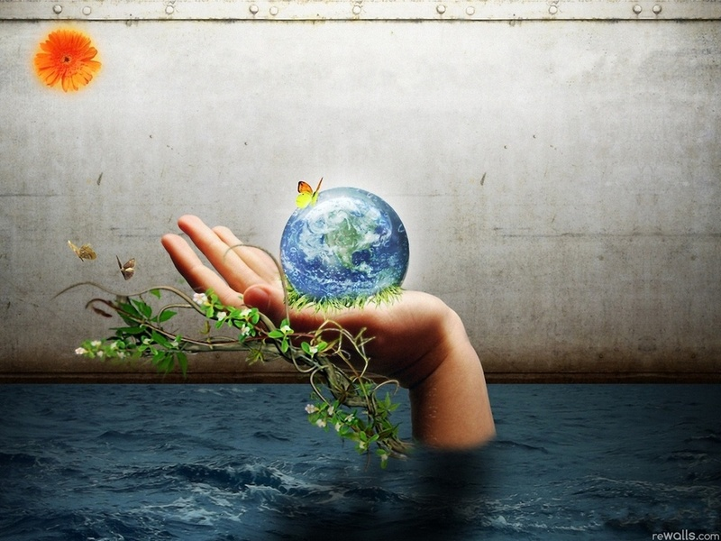
Из серии “Экологического воспитание на уроках физики и во вне урочное время”
ГБОУ школа-интернат №28 СПб учитель физики высшей категории
Пашкунова Е.В.

Slide 2
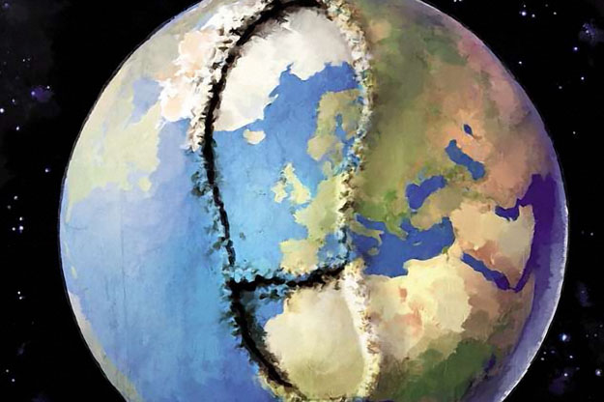
Какой след оставишь ты ?

Slide 3
Какие проблемы создают для планеты наши потребительские предпочтения ?
Углеродный след !

Slide 4
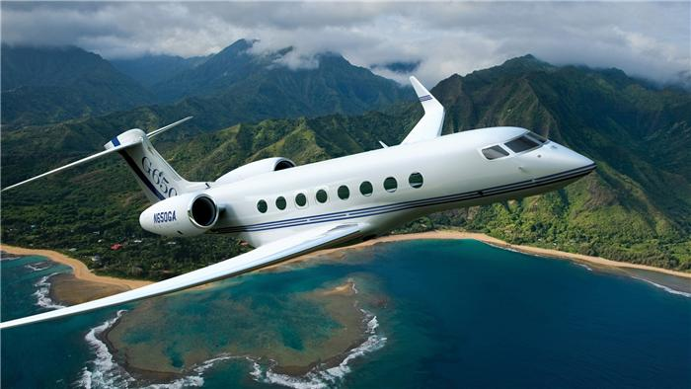
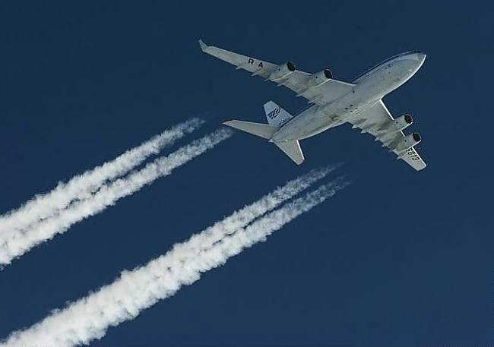
Какой вред наносят выбросы СО2 от самолетов ?
Выбросы газов от самолетов содержат две главные составляющие: двуокись углерода (СО2) и водяной пар. Кроме того, в их состав входят оксиды азота. И СО2 и водяной пар, и озон — газы, которые способны активно поглощать инфракрасное излучение, а затем отдавать его обратно в атмосферу. Так, авиатранспорт также приводит нагрев атмосферы, вклад авиации в вызванных людьми изменения климата составляет около трех процентов.

Slide 5
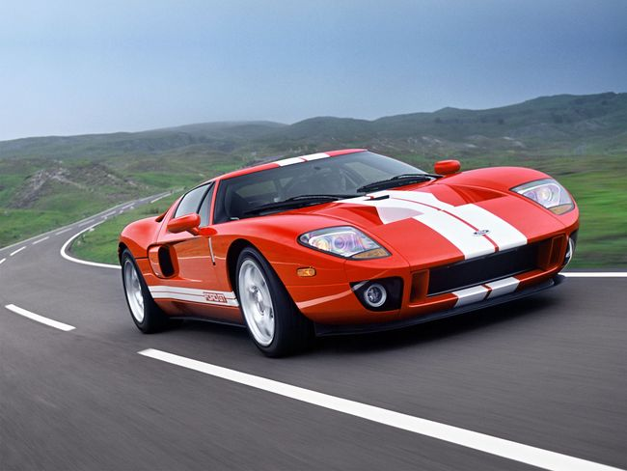
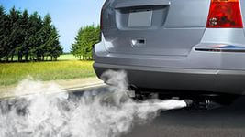
Какой вред наносят выбросы СО2 от автомобилей ?
Всемирная организация здравоохранения (ВОЗ) еще в 1998 году выступила с заявлением о связи между канцерогенными веществами, обнаруженными в выхлопах автомобильного газа в воздух, работающих на дизельном топливе, и заболеваниями раком легких. Новый тип веществ, обнаруженный в выхлопах автомобилей, работающих на дизельном топливе, по мнению ученых, вызывает мутации в организме человека, и являются основными факторами, вызывающими рак легких.

Slide 6
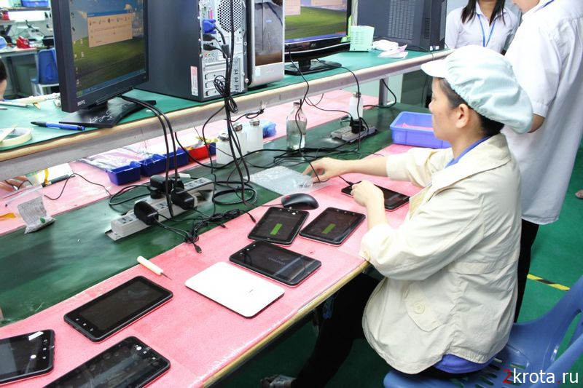
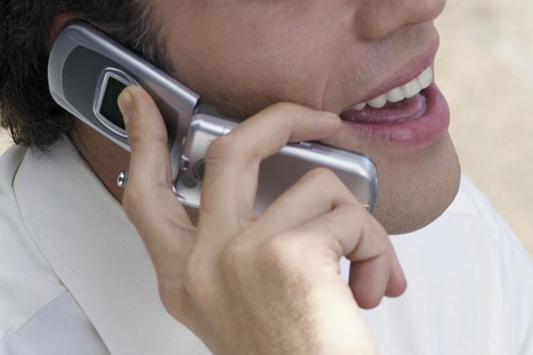
Какой вред наносят выбросы СО2 от современных гаджетов ?
При эксплуатации планшетов вылеляется до 22кг CO2 в год, 18 кг при производстве.
При 2-ух минутном использовании телефона в день, 47кг.
125 млн. тонн углерода в год (при разговорах по часу в день).
В результате жизнедеятельности человека выделяется слишком большое количество углекислого газа.

Slide 7
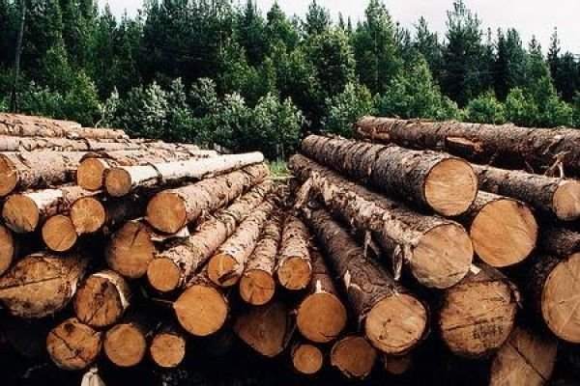
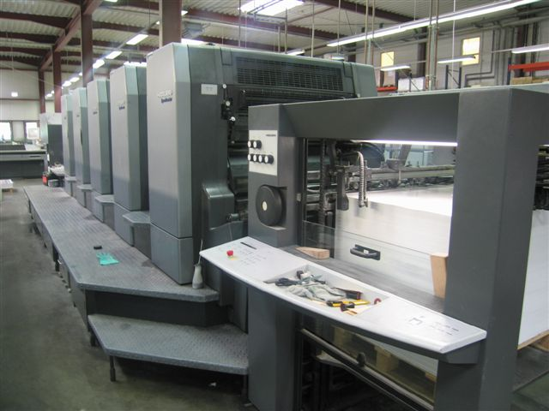
Какой вред наносят выбросы СО2 от производства журналов ?
При производстве журналов выделяется до 1кг углерода.
Так же для производства используется бумага, которую получают из вырубки лесов – легких планеты.

Slide 8
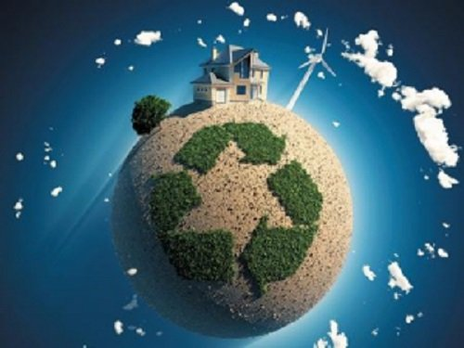
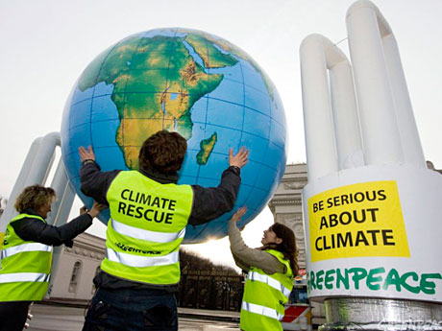
Как активисты борются за сохранение природы ?
Если раньше человек — заговорами, ритуалами, плотинами и прочими изобретениями — охранял себя от природы (наводнений, пожаров, злых духов и т.д.), то сегодня он охраняет природу от самого себя. Это называется «охрана природы». ОХРАНА ПРИРОДЫ — комплекс мер по сохранению, рациональному использованию и восстановлению природных ресурсов Земли, в том числе видового разнообразия флоры и фауны, богатства недр, чистоты вод и атмосферы.

Slide 9
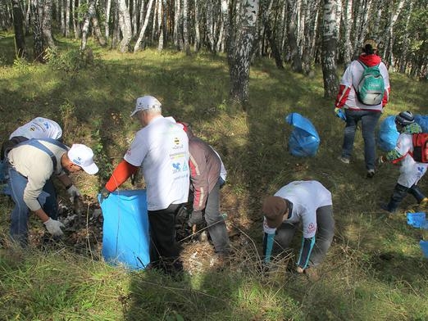
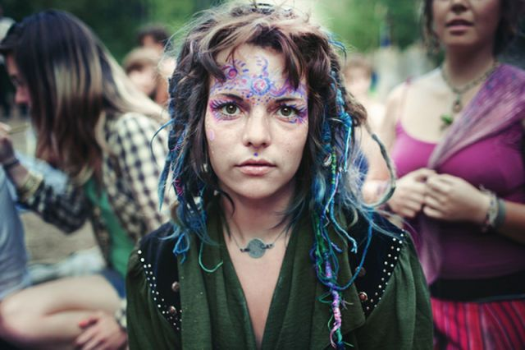
Как обычный человек может помочь природе ?
Помочь природе может каждый !
Завтра может быть поздно, поэтому именно сегодня, сейчас каждый из нас должен задаться вопросом, как помочь природе. Результат зависит от вклада каждого. В начале, нужно научиться экономить электроэнергию и тепло. Отключайте ненужные электроприборы, не забывайте про свет, на зиму утеплите окна, это поможет снизить нагрузки на котельные, что приведет к снижению количества сжигаемого топлива. Большинство отходов имеют значительный срок разложения. Не вывозите мусор в лес и прочие места, облюбованные местными "любителями природы". Выбрасывайте мусор в специально отведенном для этого месте (официальные городские свалки, мусорные контейнеры). Не забывайте, что многие отходы могут быть повторно переработаны, (пластик, бумага, металл, стекло). При наличие контейнеров для различного рода отходов не поленитесь их разделять. Макулатуру и черный металл можно сдать в приемные пункты.

Slide 10
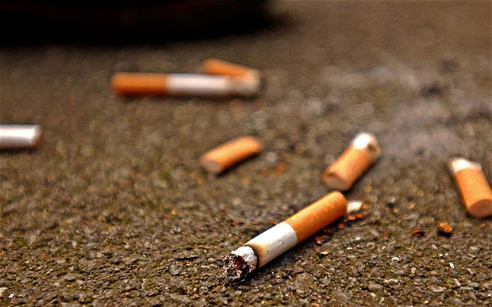
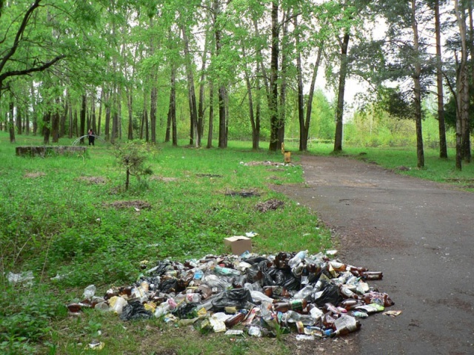
Даже самые безобидные привычки могут нанести вред окружающей среде

Slide 11
Заключение
Подводя итоги, мы пришли к выводу о том, что человек сам решает какой след он оставит в мире после себя, от его действий зависит – будет этот выбор хорошим или плохим.
Все ресурсы, факты и остальное, что приведены в презентации взяты с www.wikipedia.org, и других интернет ресурсов.

